Slide 1

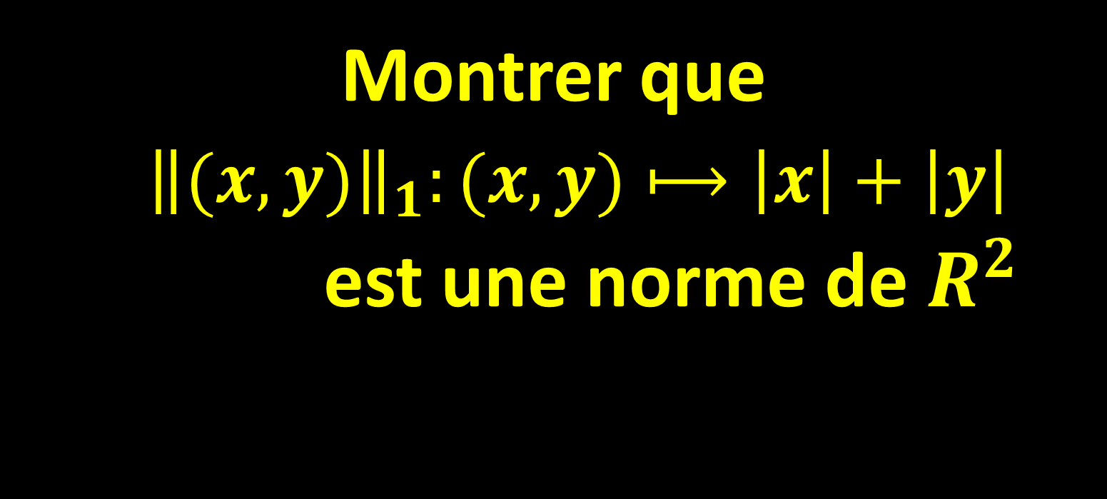
ESPACES NORMÉS
Montrer que
${\left\|(x,y)\right\|}_{1}:(x,y)⟼\left|x\right|+\left|y\right|$
est une norme de $R^{2}$
Norme 1

Slide 2

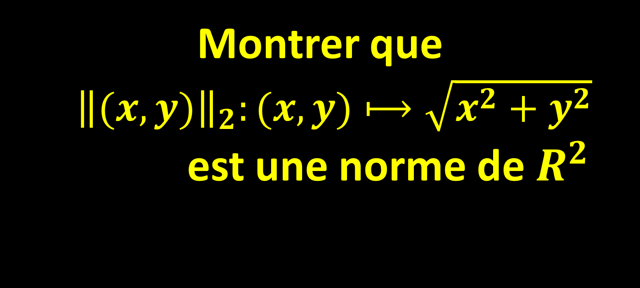
ESPACES NORMÉS
Montrer que
${\left\|(x,y)\right\|}_{2}:(x,y)⟼\sqrt{x^{2}+y^{2}}$
est une norme de $R^{2}$
Norme euclidienne

Slide 3
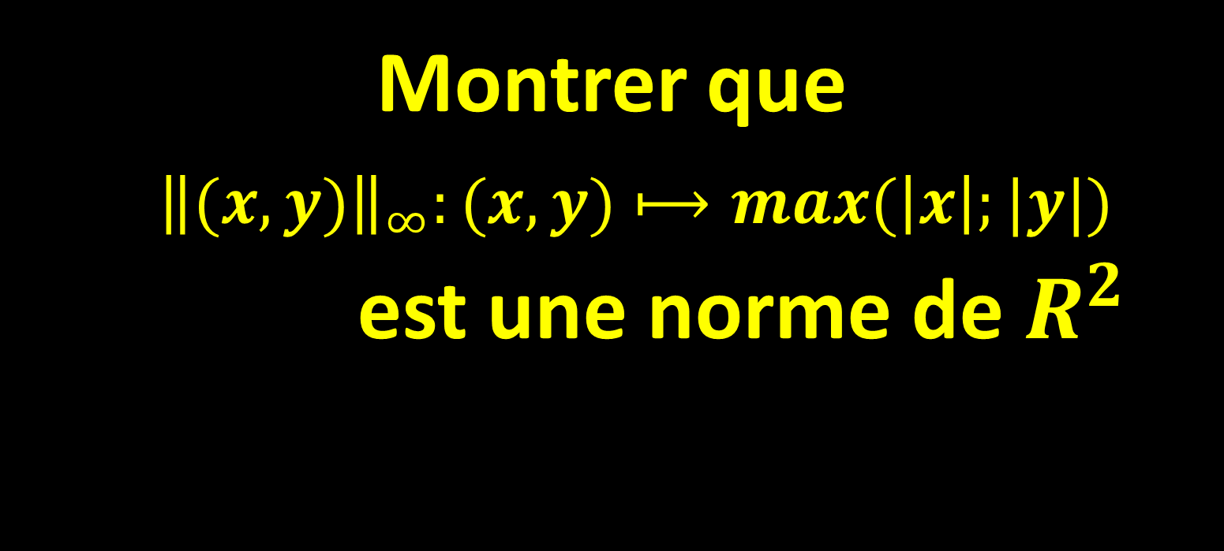
ESPACES NORMÉS
Montrer que
${\left\|(x,y)\right\|}_{∞}:(x,y)⟼max(\left|x\right|;|y|)$
est une norme de $R^{2}$
Norme infinie

Slide 4
s’abonner
👍

Slide 5

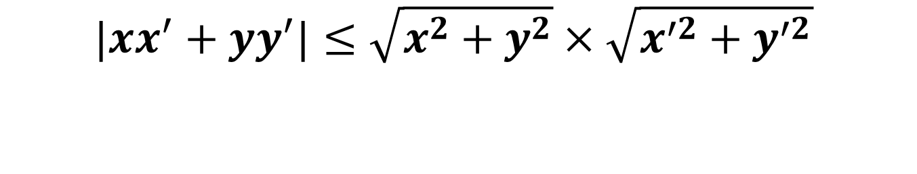
ESPACES NORMÉS
MONTRER QUE :
$${|xx}^{′}+{yy}^{′}|≤\sqrt{x^{2}+y^{2}}×\sqrt{x^{′2}+y^{′2}}$$
L’Inégalité de Cauchy$−$Schwartz

Slide 6
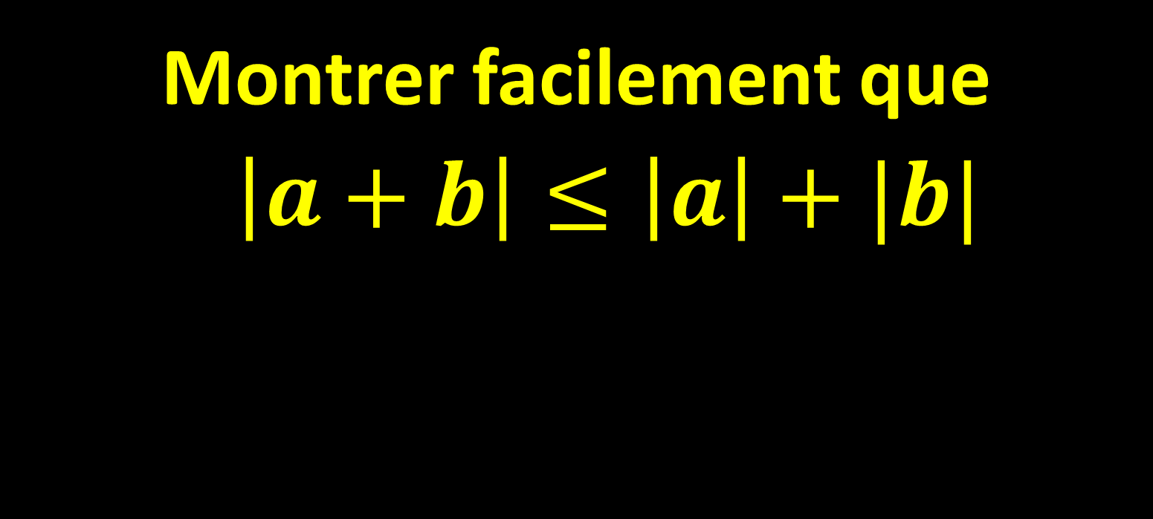
Nombres Réels
Montrer facilement que
$\left|a+b\right|≤\left|a\right|+|b|$
L’Inégalité Triangulaire (simple)

